Slide 1

Komparace hnacích drážních vozidel z provozního hlediska
Vysoká škola technická a ekonomická
v Českých Budějovicích
Autor bakalářské práce: Radka Vršťalová
Vedoucí bakalářské práce: doc. Ing. Rudolf Kampf, Ph.D.
Oponent bakalářské práce: Ing. Martin Stach
České Budějovice, leden 2018

Slide 2
Motivace pro zvolené téma
Zajímavé téma
Přístup k informacím
Osobní zájem
Možný budoucí přínos pro firmu

Slide 3
Cíl práce
Cílem bakalářské práce je komparace hnacích drážních vozidel z provozního hlediska a výběr vhodného vozidla za pomocí metod vícekriteriálního rozhodování.

Slide 4
Použité metody
Saatyho metoda
Metoda váženého součtu

Slide 5
Olomoucká dopravní s. r. o.
Přeprava sypkých a stavebních hmot
Založena roku 2006
Vozový park:
  lokomotivy řady 740 a 742,
  zkušenosti s lokomotivami řady 720, 721, 731 a 770.

Slide 6
Kritéria
Cena
Tažná síla
Výkon
Minimální poloměr oblouku
Hmotnost vozidla
Maximální rychlost

Slide 7
Váhy kritérií

Slide 8
Varianty
Siemens ER20
EffiShunter 1000
Lokomotiva typu 753.7
Lokomotiva typu 736

Slide 9
Hodnocení variant

Slide 10
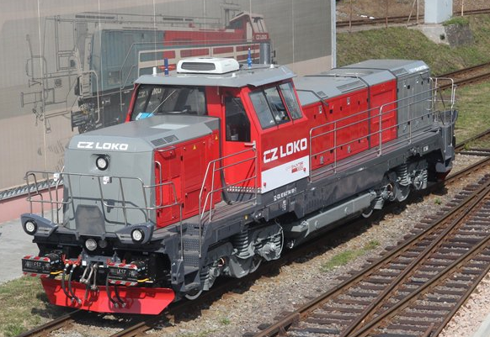
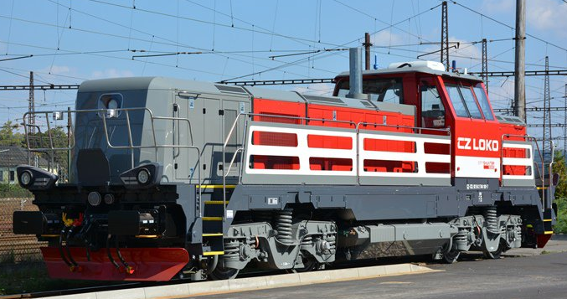
Shrnutí
Doporučeno pořízení lokomotivy EffiShunter 1000

Slide 11
Doplňující dotazy
Doplňující dotaz od oponenta:
Konzultovala jste s firmou také možnost pronájmu lokomotiv na dobu určitou, např. na 1 rok skrze společnosti, které nabízejí pronájem lokomotiv více dopravců?
Doplňující dotazy od vedoucího práce:
Budou výsledky BP využité v praxi?
Jaké výhody poskytuje Saatyho metoda?

Slide 12
Děkuji za pozornost ☺

